Slide 1
Análise de mobilidade entre Cidades Gêmeas: uma abordagem por Lógica Difusa
Adson Marques da Silva Esteves
Alisson Steffens Henrique
André Luiz Maciel Santana
Augusto Cesar Pluschkat

Slide 2
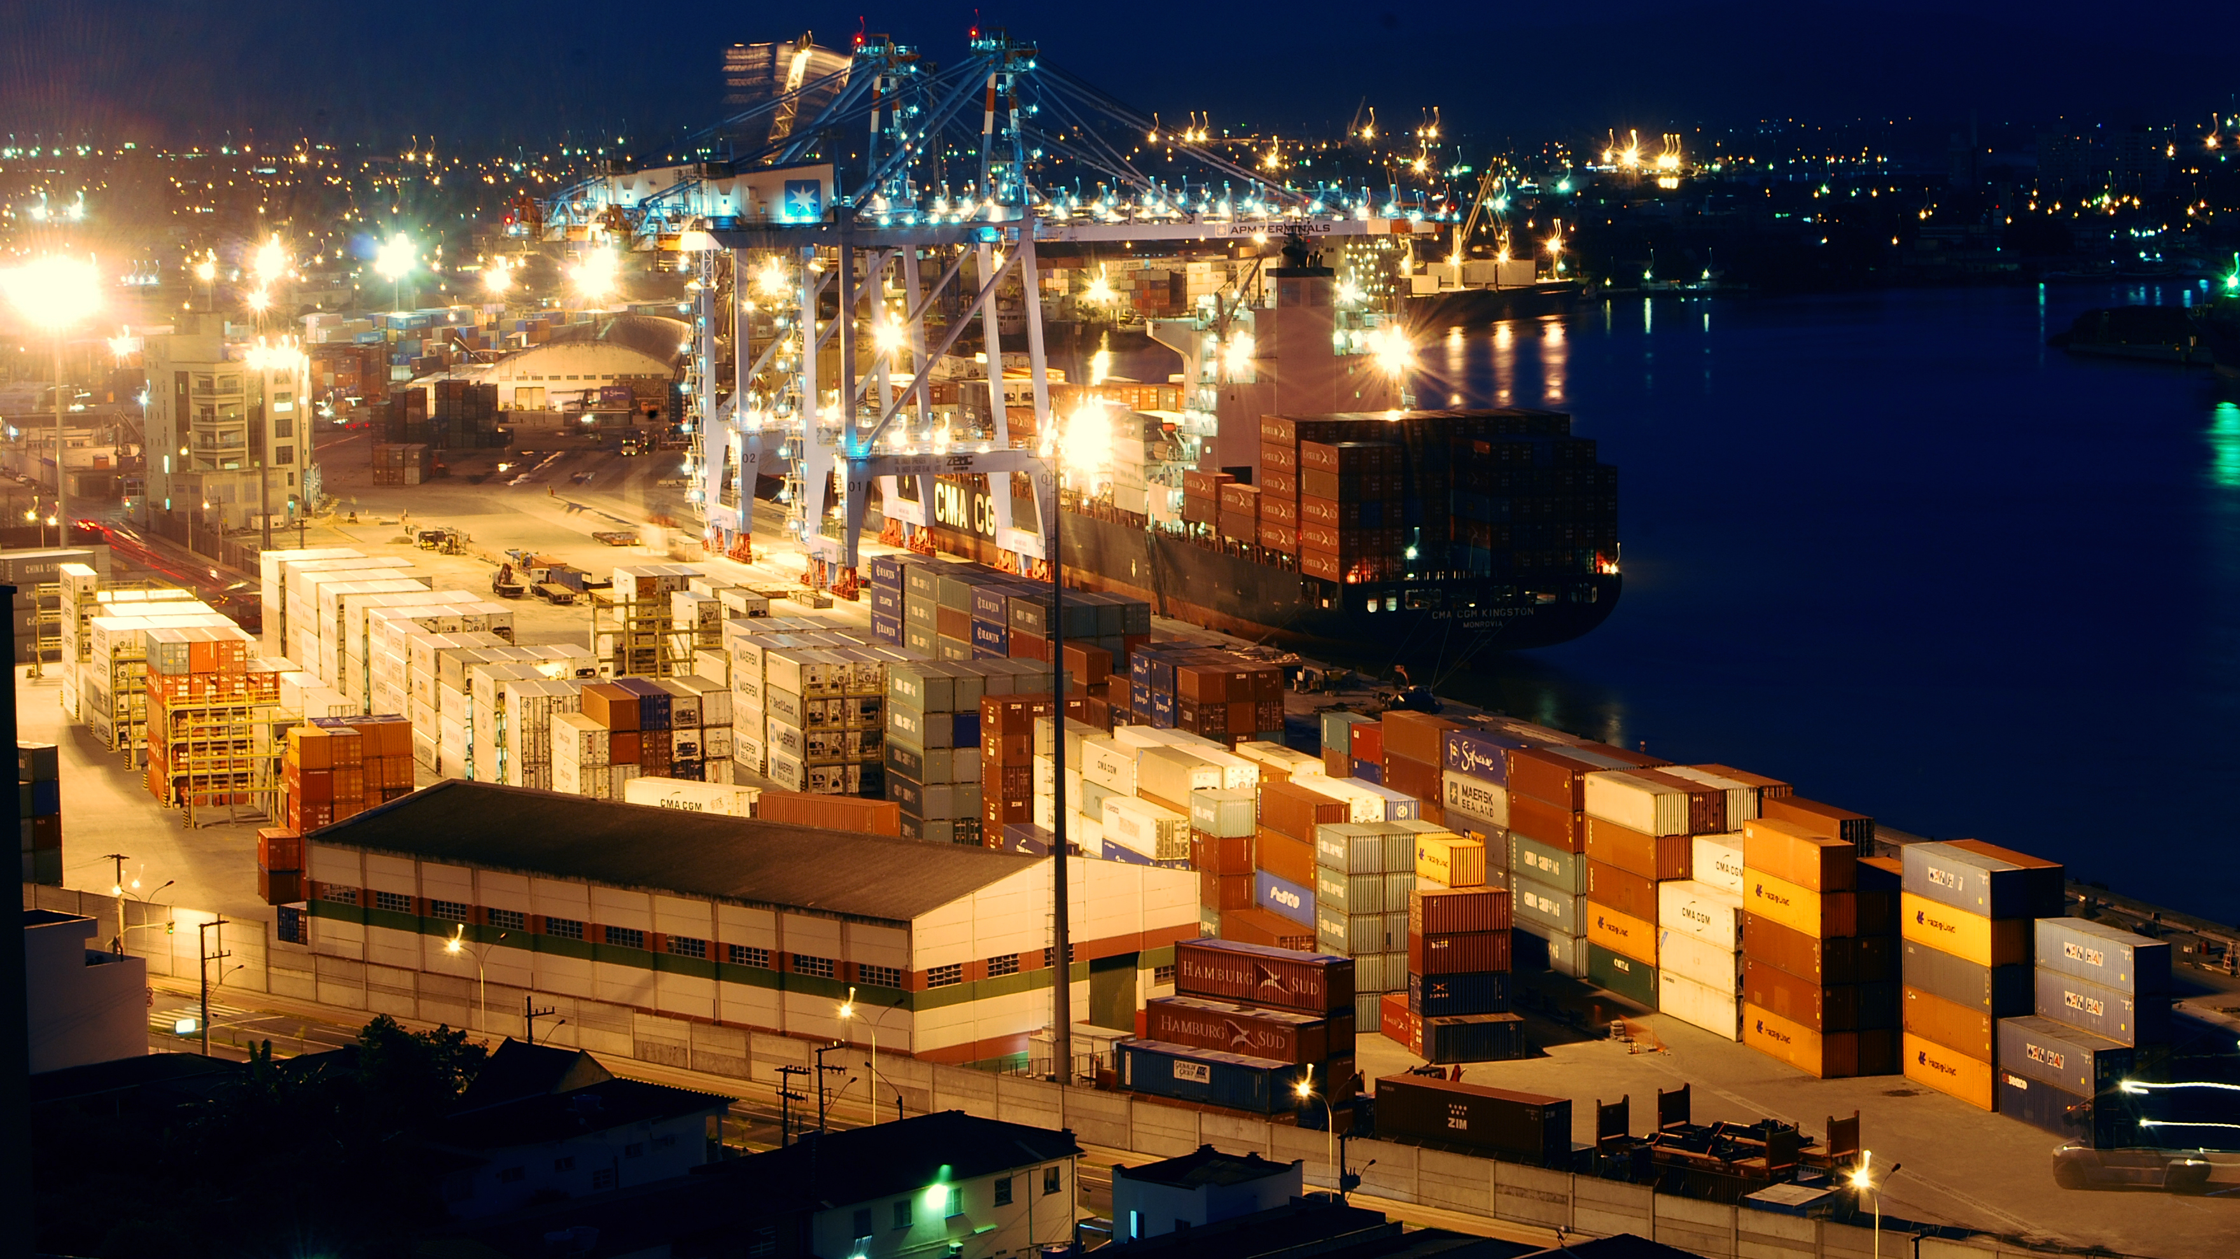
INTRODUÇÃO | AMOSTRAS | LÓGICA FUZZY | IMPLEMENTAÇÃO | RESULTADOS | CONCLUSÕES
introdução
Aumento da população 16,7% em Itajaí e 45,0% em Navegantes de 2000 a 2010.
Problemas de Mobilidade Urbana
Problema: Qual a atual situação do cenário de mobilidade urbana entre Itajaí e Navegantes? Como diagnosticar problemas neste cenário?

Slide 3
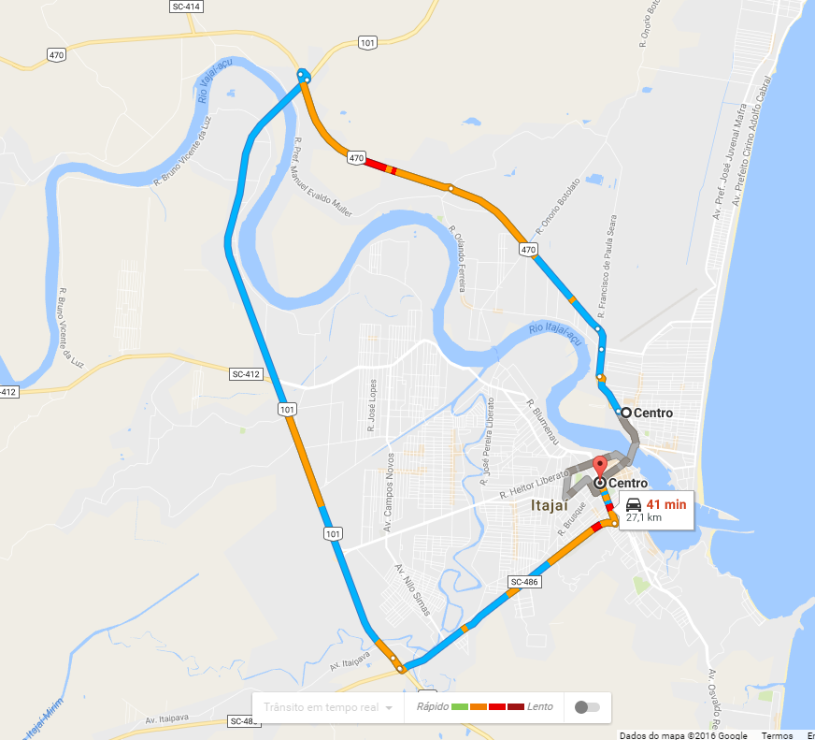
amostras
INTRODUÇÃO | AMOSTRAS | LÓGICA FUZZY | IMPLEMENTAÇÃO | RESULTADOS | CONCLUSÕES
Amostras
Cidades Gêmeas
Duas rotas por cidade
GoogleMaps
Variáveis
Custo
Eficiência

Slide 4
INTRODUÇÃO | AMOSTRAS | LÓGICA FUZZY | IMPLEMENTAÇÃO | RESULTADOS | CONCLUSÕES
Logica Fuzzy

Slide 5
INTRODUÇÃO | AMOSTRAS | LÓGICA FUZZY | IMPLEMENTAÇÃO | RESULTADOS | CONCLUSÕES
implementação
Inicio
Inserir Inputs e Regras do JFuzzy
jFuzzy
FCL
Inputs
Outputs
Calcula Fuzzy
Terminou a Lista de entradas
Média Fuzzy do Caminho

Slide 6
INTRODUÇÃO | AMOSTRAS | LÓGICA FUZZY | IMPLEMENTAÇÃO | RESULTADOS | CONCLUSÕES
implementação
muito caro | levemente recomendado | não recomendado | não vale a pena | não vale a pena
caro | levemente recomendado | não recomendado | não recomendado | não vale a pena
barato | recomendado | levemente recomendado | levemente recomendado | não recomendado
muito barato | recomendado | recomendado | levemente recomendado | não recomendado
 | livre | levemente lento | lento | parado

Slide 7
resultados
INTRODUÇÃO | AMOSTRAS | LÓGICA FUZZY | IMPLEMENTAÇÃO | RESULTADOS | CONCLUSÕES
REsultados

Slide 8
resultados
INTRODUÇÃO | AMOSTRAS | LÓGICA FUZZY | IMPLEMENTAÇÃO | RESULTADOS | CONCLUSÕES
REsultados
 | Mais Lento | Mais Rápido
Itajaí - Navegantes | 1,9 | 2,7
São José - Florianópolis | 1,3 | 1,1
Boston - Cambridge | 1,1 | 1,0

Slide 9
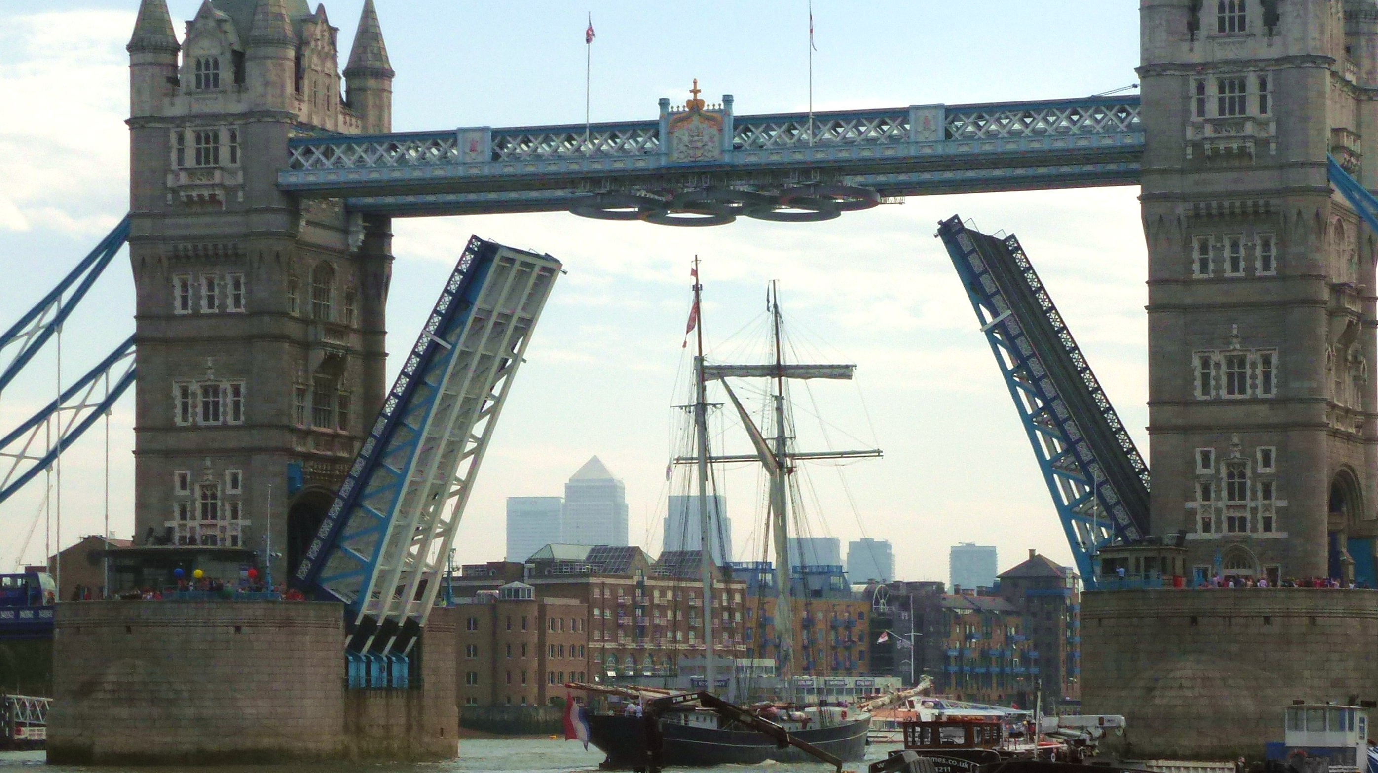
conclusão
INTRODUÇÃO | AMOSTRAS | LÓGICA FUZZY | IMPLEMENTAÇÃO | RESULTADOS | CONCLUSÕES
Conclusão
Problemas de Trânsito Encontrados
Sugestão de Solução – 0,93 (R$ 0,76)
Possíveis Problemas na Pesquisa

Slide 10
Análise de mobilidade entre Cidades Gêmeas: uma abordagem por Lógica Difusa
Adson Marques da Silva Esteves
Alisson Steffens Henrique
Augusto C. Pluschkat

